Slide 1






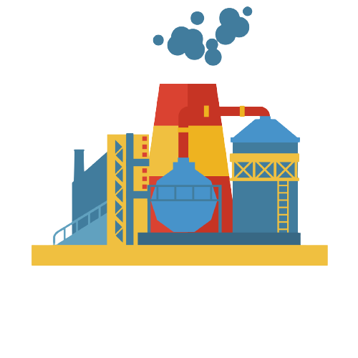
UBND QUẬN LONG BIÊN
TRƯỜNG TIỂU HỌC ÁI MỘ B

Slide 2



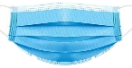
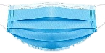

Slide 3

Xứ sở kẹo ngọt

Slide 4


1. Hoạt động sản xuất công nghiệp gồm những hoạt động gì?
Hoạt động sản xuất thủ công bao gồm khai thác tài nguyên, chế tạo và sửa chữa máy móc, thiết bị; chế biến sản phẩm công nghiệp, nông nghiệp ...

Slide 5
2. Ích lợi của hoạt động sản xuất công nghiệp là gì?
Tạo ra nhiều sản phẩm như máy móc, nguyên vật liệu, thiết bị, đồ dùng, thiết bị phục vụ sản xuất, đời sống và mang lại các ích lợi kinh té cho con người.

Slide 6
UBND QUẬN LONG BIÊN
TRƯỜNG TIỂU HỌC ÁI MỘ B

Slide 7




  Thực hành

Slide 8

1. Giới thiệu một số sản phẩm của hoạt động sản xuất thủ công hoặc công nghiệp

Slide 9

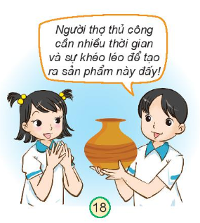


1. Giới thiệu một số sản phẩm thủ công hoặc công nghiệp ở địa phương mà em sưu tầm được.
Trưng bày tranh ảnh hoặc vật thật về các sản phẩm thủ công hoặc công nghiệp ở địa phương mà em sưu tầm được
Thảo luận nhóm 4
Chọn và giới thiệu một sản phẩm ở địa phương em

Slide 10
2. Tuyên truyền sự cần thiết phải tiêu dùng tiết kiệm, bảo vệ môi trường

Slide 11
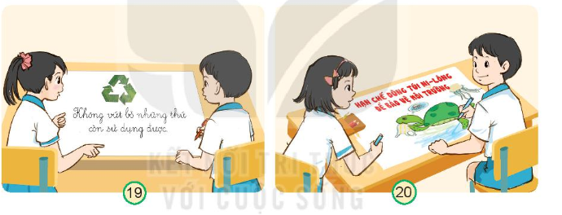
Vẽ tranh hoặc viết thông điệp về sự cần thiết phải tiêu dùng tiết kiệm, bảo vệ môi trường và chia sẻ với những người xung quanh.

Slide 12

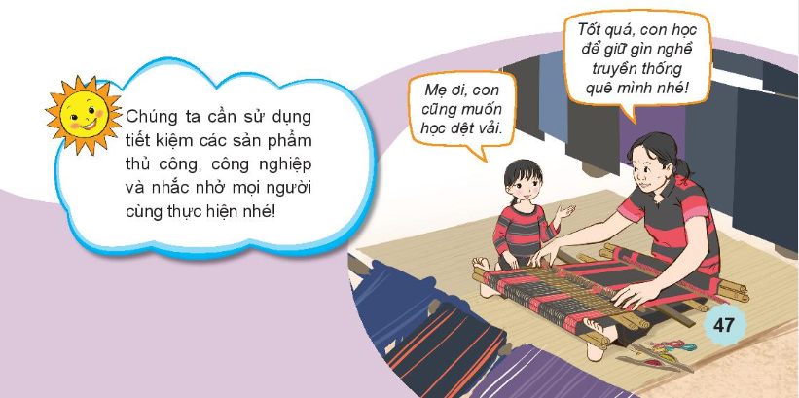


Slide 13
TẠM BIỆT CÁC EM

